Slide 1
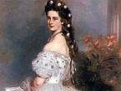
ELIZABETA BAVARSKA- SISSI

Slide 2
OSNOVNI PODATKI
Rojena: 24. decembra
1837
Vladanje: 24. april 1854
– 10. september 1898
Kronanje: 8. junij 1867
Smrt: 10. septembra 1898
Soprog:Franc Jožef 1.
Poznamo jo tudi pod
vzdevkom Sissi, nemško pa
kot Elisabeth Amalie
Eugenie. Elizabeta

Slide 3
ELIZABETINO OTROŠTVO
Rojena:24. decembra
v Münchnu
Bila je četrti otrok
Maksimilijana Bavarskega
in princese Ludovike
Bavarske.
Kot otrok je bila
zelo radoživa deklica,
rada je šla z očetom na
lov in se učila jahanja.
Elizabeta v otroštvu

Slide 4
ZAKON
Franc Jožef l. naj bi se poročil z Elizabetino starejšo sestro Ludvikovo.
Franca pa je bolj privlačila 15 letna Sissi.
Zaročila sta se septembra 1853, poročila pa 24. aprila 1854.
V teh 8. mesecih so Elizabeto naučili francoščine, seznanili so jo z vedenjem, navadami na dvoru…

Slide 5
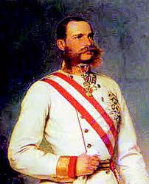
Zakonca Franc Jožef l.

Slide 6
NJUNI OTROCI
Elizabeta in Jožef sta imela štiri otroke: Zofijo, Gizelo, Marijo Valerijo in prestolonaslednika Rudolfa.
Zofija je umrla pri dveh letih in takrat so se odnosi med parom začeli spreminjati.
Leta 1889 (Elizabeta je imela 51 let) pa ju je doletela še ena nesreča, saj je njun sin Rudolf naredil samomor.
Sisi je zapadla v veliko depresijo in njeno zdravje se je poslabšalo.

Slide 7
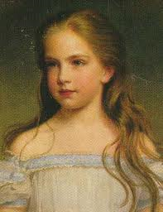
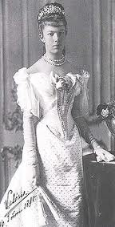
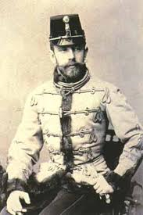

Slide 8
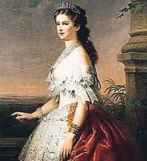
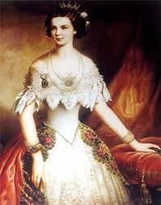
VLADANJE
Elizabeta je bila okronana 8. junija 1867 na Madžarskem.
Postala je avstrijska cesarica.
In tudi tudi Madžarska kraljica.
Sissi

Slide 9
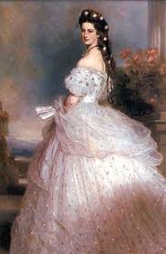
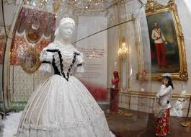
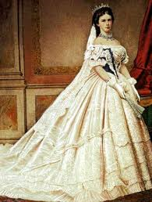
OBLAČILA
Elizabeta je nosila razkošna oblačila…

Slide 10
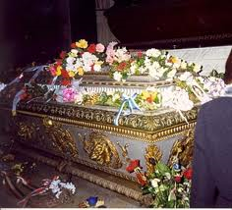
SMRT
Na poti v pristanišče je proti Elizabeti planil moški in jo podrl na tla
Njena spremljevalka je mislila da je cesarici slabo od padca
Kmalu so ugotovili, da jo je njen napadalec Luigi Lucheni zabodel
Elizabeti ni bilo več pomoči
Umrla je 10. septembra 1898
krsta cesarice

Slide 11
VIRI in LITERATURA
Internet: Elizabeta Bavarska Sissi http://sl.wikipedia.org/wiki/Elizabeta_Bavarska
Knjiga: Pohl Walter, Vocelka Karl, HABSBURŽANI: ZGODOVINA EVROPSKE RODBINE, Ljubljana: Mladinska knjiga, 1994

Slide 12
KONEC

